Slide 1
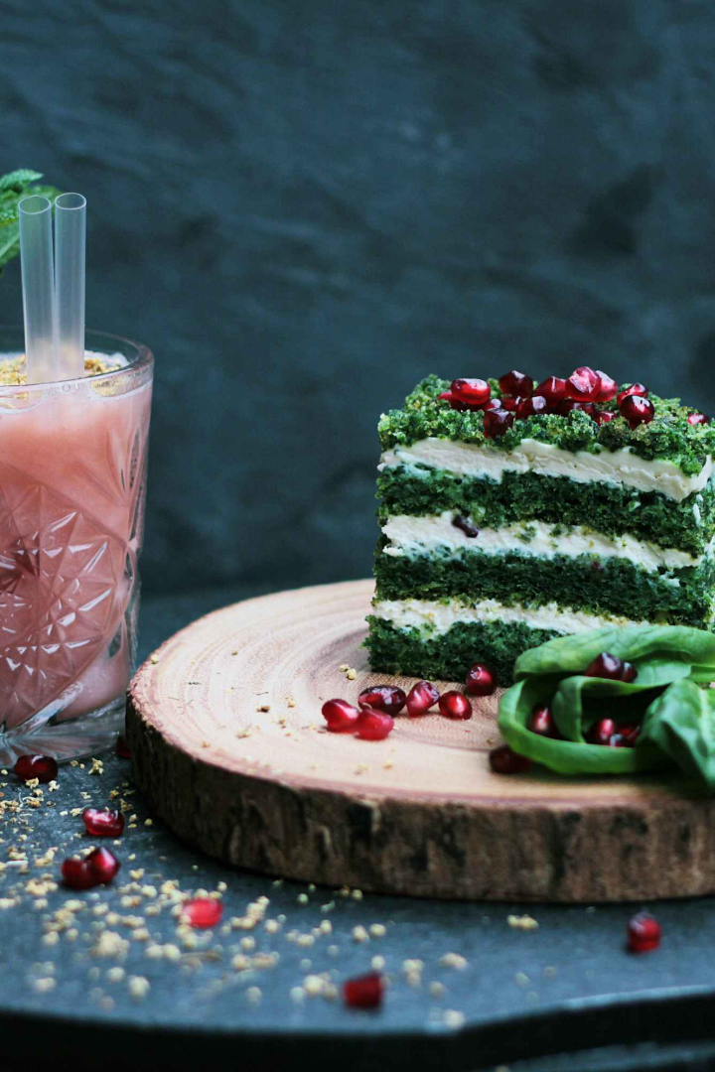
Adjektivdeklination mit unbestimmten Artikeln
by Mona walid

Slide 2
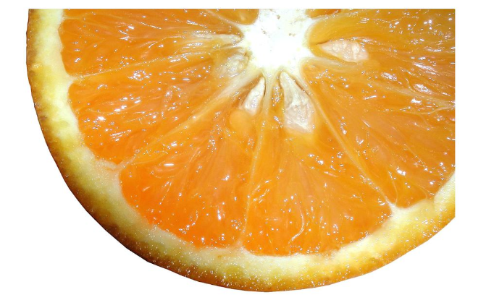
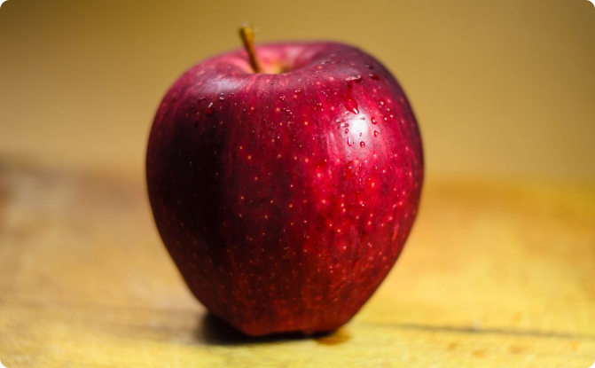
Adjektivdeklination im Nominativ Singular
Das ist eine saftige Orange
Das ist ein roter Apfel

Slide 3
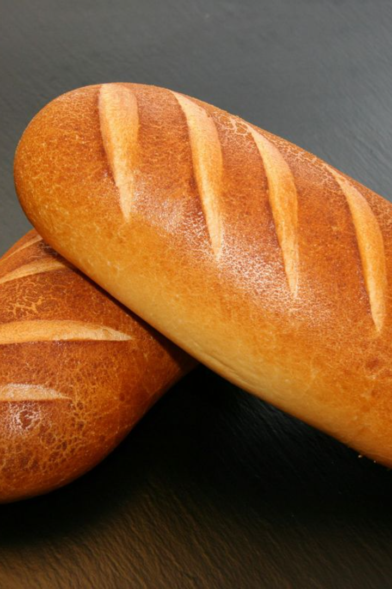
Das ist ein leckeres Brot

Slide 4
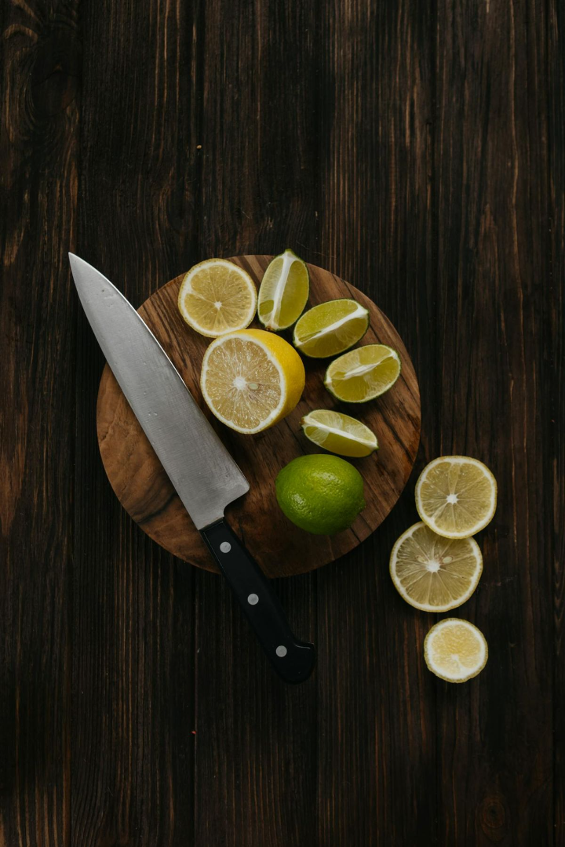
Das sind saueren Zitronen

Slide 5
Der ( Ein )
Das ( Ein )
Die ( Eine )
Die Pl (XX)
Adjektiv+ er
Adjektiv+ es
Adjektiv+ e
Adjektiv+ e
Ein heißer Kaffee
Ein süßes Eis
Eine scharfe Paprika
Salzige Chips

Slide 6
Wähle die richtige Antwort aus !
1- Das sind ( lecker - leckeres - leckere ) Apfelsäfte.
2- Das ist eine ( krum - krumer - krume ) Banane.
3- Das ist ein ( kalter - kalte - kaltes ) Tee.
4- Das ist ein ( hart - harte -hartes ) Brot.
Leckere
Krume
Kalter
hartes

